Slide 1
第四章 第3讲 Linux进程操作

Slide 2
题目
进程环境
环境变量
系统调用

Slide 3
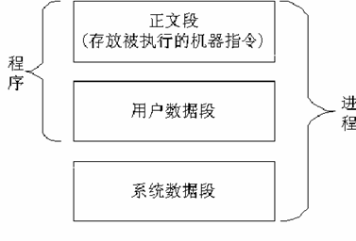
进程环境-什么是进程
程序代码
用户数据
进程控制块
图1
进程
一个正在执行中的程序
进程控制块（PCB-Process Control Block）
保存与进程相关的所有信息：进程描述信息、进程控制信息、资源信息、计时信息、内存管理信息等
可以说进程是由三部分组成：
程序代码
用户数据
进程控制块

Slide 4
进程环境-什么是进程
进程的内核态：执行内核程序代码的部分
进程的用户态：执行用户程序代码的部分
父进程：创建其它进程的进程
子进程：被其它进程创建的进程
父进程和子进程关系：管理和被管理

Slide 5
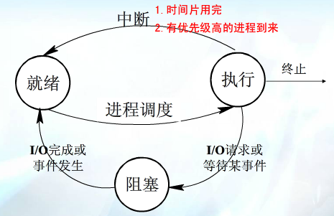
进程环境-进程基本状态
就绪
执行
阻塞

Slide 6
进程环境-Linux进程状态
R (TASK_RUNNING)，可执行状态
S (TASK_INTERRUPTIBLE)，可中断的睡眠状态
D (TASK_UNINTERRUPTIBLE)，不可中断的睡眠状态。
T (TASK_STOPPED or TASK_TRACED)，暂停状态或跟踪状态。
Z (TASK_DEAD - EXIT_ZOMBIE)，退出状态，进程成为僵尸进程。
X (TASK_DEAD - EXIT_DEAD)，退出状态，进程即将被销毁。

Slide 7
进程环境-Linux系统常见用户进程举例
进程0
Linux引导中创建的第一个进程，创建进程1，完成加载系统后，演变为进程调度、交换及存储管理进程
进程1
init 进程，由0进程创建，完成系统的初始化， 是系统中所有其它用户进程的祖先进程
gdm进程
GNOME显示管理器 (GNOME Display Manager，GDM)，是 X Window系统提供一个可选择性的显示管理器。
应用程序进程（firefox）
用户如果在图形桌面环境下打开应用程序，应用程序一般作为显示管理器进程的子孙进程

Slide 8
进程环境-进程与操作系统
操作系统负责管理进程
创建和删除进程
暂停和重启进程
进程调度
提供进程同步机制
提供进程通信机制
提供进程通信机制

Slide 9
进程环境- Linux进程操作
查看进程
ps命令：用于查看系统的进程
参数：
-e 显示所有进程,环境变量
-f 全格式
-h 不显示标题
-l 长格式
-w 宽输出
-a 显示终端上的所有进程,包括其他用户的进程
-x 显示没有控制终端的进程
…….
用法：
ps -aux

Slide 10
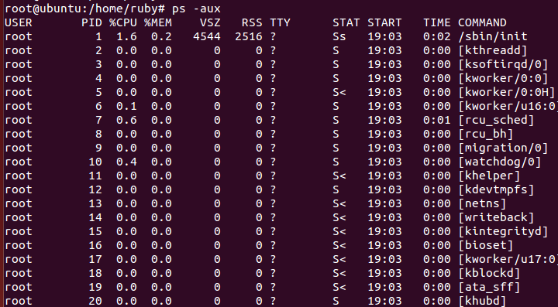
进程环境- Linux进程操作
图1

Slide 11
进程环境- Linux进程操作
字段意义
USER 进程所属用户
PID 进程ID
%CPU 进程占用CPU百分比
%MEM 进程占用内存百分比
VSZ 虚拟内存占用大小
RSS 实际内存占用大小
TTY 终端类型
STAT 进程状态
START 进程启动时刻
TIME 进程运行时长
COMMAND 启动进程的命令

Slide 12
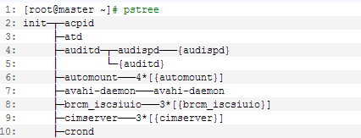
进程环境- Linux进程操作
查看进程
pstree命令：用于查看系统的进程树
参数：
-a 显示命令和其完整参数
c 取消同名兄弟进程的合并
-p 显示进程PID
-u 显示进程 UID
h 对当前进程及其父进程高亮显示
…….
用法：
$pstree -aup
图1

Slide 13
进程环境- Linux进程操作
查看进程
top命令：Linux下常用的性能分析工具，能够实时显示系统中各个进程的资源占用状况，类似于Windows的任务管理器
参数：
-d 指定每两次屏幕信息刷新之间的时间间隔
-p通过指定监控进程ID来仅仅监控某个进程的状态
使top命令在安全模式中运行
-c 显示整个命令行而不只是显示命令
…….
交互命令：
s 改变两次刷新之间的延迟时间
k 终止一个进程
q 退出程序
…..
用法：
$top -c

Slide 14
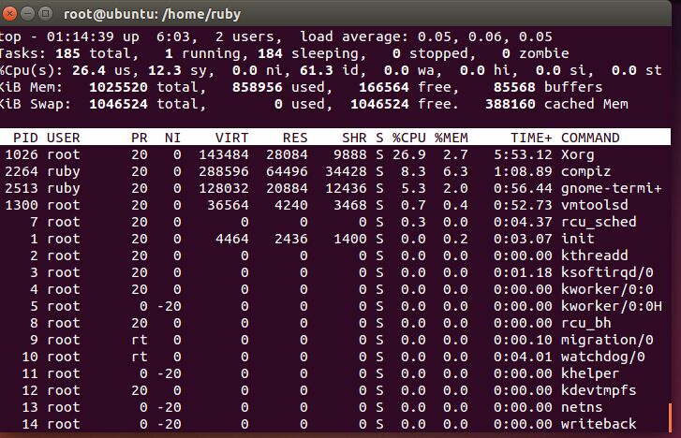
进程环境- Linux进程操作
top命令图示
图1
Notes:
。

Slide 15
进程环境- Linux进程操作
字段意义
PID -- 进程id
USER -- 进程所有者的用户名
PR -- 优先级
NI -- nice值。负值表示高优先级，正值表示低优先级
VIRT -- 进程使用的虚拟内存总量
RES -- 进程使用的、未被换出的物理内存大小
SHR -- 共享内存大小，单位kb
S -- 进程状态
%CPU -- 上次更新到现在的CPU时间占用百分比
%MEM -- 进程使用的物理内存百分比
TIME+ -- 进程使用的CPU时间总计
COMMAND -- 命令名/命令行

Slide 16
进程环境- Linux进程操作
终止进程
kill 命令：用来终止指定的进程（terminate a process）的运行。
参数：
-l 信号，若果不加信号的编号参数，则使用“-l”参数会列出全部的信号名称
-a 当处理当前进程时，不限制命令名和进程号的对应关系
-p 指定kill 命令只打印相关进程的进程号，而不发送任何信号
-s 指定发送信号
-u 指定用户
……
用法：
$ps –ef | grep find
$kill XXX

Slide 17
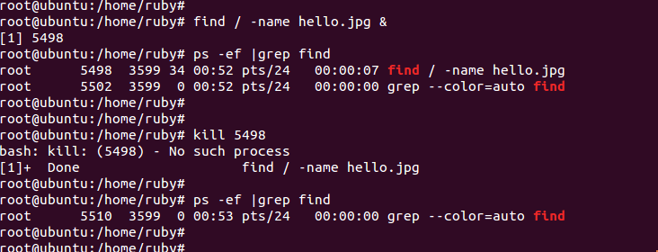
进程环境- Linux进程操作
kill实例演示
查找名字为hello.jpg的文件
杀死该查找命令
①
①
②
③
④
图1

Slide 18
进程环境- Linux进程操作
终止进程
killall 命令：Linux系统中的killall命令用于杀死指定名字的进程（kill processes by name）。我们可以使用kill命令杀死指定进程PID的进程，如果要找到我们需要杀死的进程，我们还需要在之前使用ps等命令查找进程，而killall把这两个过程合二为一。
参数：
-e 要求匹配进程名称
-g 杀死进程组而不是进程
-i 交互模式，杀死进程前先询问用户
-l 列出所有的已知信号名称
-v 报告信号是否成功发送
-w 等待进程死亡
……
用法：
$killall find

Slide 19
进程环境- Linux进程操作实例
程序代码
#include <stdio.h>
#include “time.h” //time.h是C标准函数库中获取时间与日期、对时间与日期数据操作及
//格式化的头文件
int main()
{
time_t t; //声明数值类型时间变量t
while(1)
{
printf("Hello !");
time(&t); //获取当前系统时间
printf(“%s”,ctime(&t)); //ctime功能是把日期和时间转换为字符串
sleep(2); //进程挂起2秒
}
return 0;
}

Slide 20
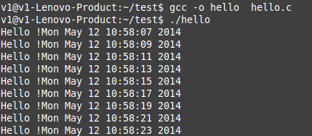
进程环境- Linux进程操作实例
图1
编译程序
$ gcc -o hello hello.c
执行程序
$ ./hello

Slide 21
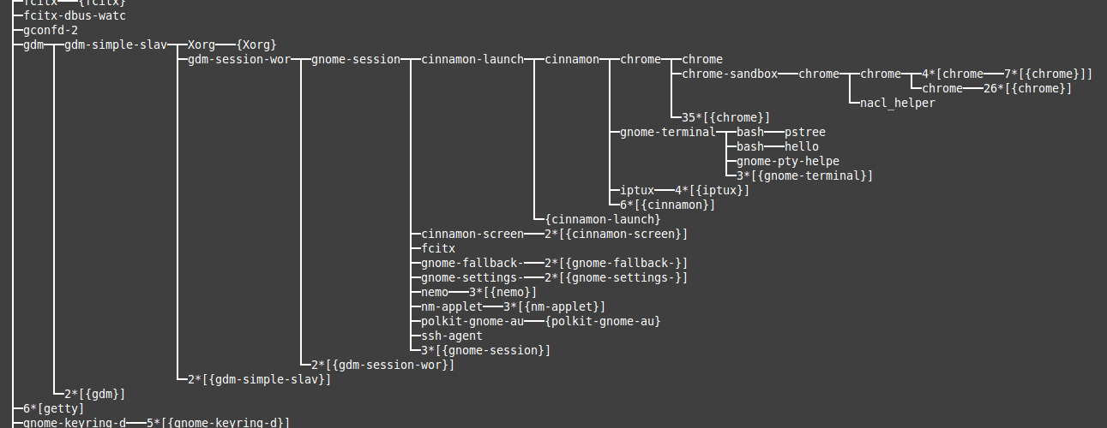
进程环境- Linux进程操作实例
图1
图2
查看hello进程
$ ps aux |grep hello
$ pstree |grep hello

Slide 22
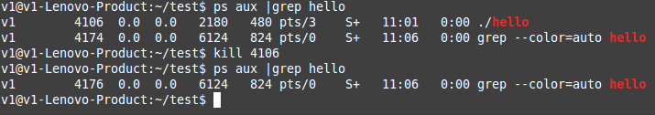
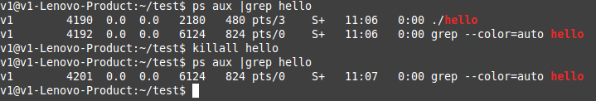
进程环境- Linux进程操作实例
终止hello进程
$ ps aux |grep hello
$ kill 4106
$ killall hello
图1
图2

Slide 23
题目
进程环境
环境变量
系统调用

Slide 24
环境变量-什么是环境变量
环境变量
在操作系统中用来指定操作系统运行环境的一些参数
环境变量是通过Shell命令来设置的
设置好的环境变量可以被所有当前用户所运行的程序所使用
两类变量
分类 | 不同点
环境变量 | 存在于所有的shell中 | 具有继承性
本地变量 | 当前shell中的变量 | 不具有继承性

Slide 25
环境变量-什么是环境变量
Linux常用环境变量
USER 当前用户的登录名称
UID 当前用户的用户名
SHELL 当前用户的登录Shell
HOME 当前用户的登录目录
PWD 用户当前所在的目录
PATH 当前用户的命令搜索路径
C_INCLUDE_PATH GCC编译时查找头文件的路径
LIBRARY_PATH 链接(link)阶段查找库文件的路径
LD_LIBRARY_PATH 程序运行时查找动态链接库的路径
Notes:
这里列举了，在Linux系统中，常用的一些环境变量。
我们这边简单的介绍下，PATH决定了shell将到哪些目录中寻找命令或程序，PATH的值是一系列目录，当您运行一个程序时，Linux在这些目录下进行搜寻编译链接。
HOME表示当前用户主目录。SHELL是指当前用户用的是哪种Shell。UID是指当前用户的用户名。
这里我们需要注意后面三个和我们编译程序的时候有关，第一个是C_INCLUDE_PATH ，这个是GCC编译时，查找头文件的路径。LIBRARY_PATH是静态链接库文件的路径，在程序的链接阶段会使用到的，LD_LIBRARY_PATH 是程序运行时查找动态链接库的路径。

Slide 26
环境变量-Linux环境变量文件
/etc/profile
此文件为系统的环境变量，它为每个用户设置环境信息，当任何用户第一次登录时，该文件被执行。并从/etc/profile.d 目录的配置文件中搜集shell 的设置。
/etc/bashrc
在执行完/etc/profile 内容之后，如果用户的SHELL 运行的是bash ，那么接着就会执行此文件。另外，当每次一个新的bash shell 被打开时, 该文件被读取。
Notes:
一般，当我们进入系统的时候，linux 就会读入系统的环境变量，这些环境变量存放在什么地方，那就是环境变量的文件中。
Linux 中有很多记载环境变量的文件，它们被系统读入是按照一定的顺序的。下面一起来看看其中的几个环境变量文件。
/etc/profile文件为系统的环境变量，它为每个用户设置环境信息，当用户第一次登录时，该文件被执行。并从/etc/profile.d 目录的配置文件中搜集shell 的设置。 这个文件，是任何用户登陆操作系统以后都会读取的文件（这里主要限于bash shell），用于获取系统的环境变量，只在登陆的时候读取一次。
假设用户使用的是BASH ，那么在执行完/etc/profile 内容之后，就会这行/etc/bashrc这个文件。另外，当每次一个新的bash shell 被打开时, 该文件被读取。
每个使用bash 的用户在登陆以后执行完/etc/profile 中内容以后都会执行此文件，在新开一个bash 的时候也会执行此文件。因此，如果想让每个使用bash 的用户每新开一个bash 和每次登陆都执行某些操作，或者给他们定义一些新的环境变量，就可以在这个里面设置。

Slide 27
环境变量-Linux环境变量文件
~/.profile
每个用户都可使用该文件输入专用于自己使用的shell 信息。当用户登录时，该文件仅仅执行一次，默认情况下，它设置一些环境变量，执行用户的.bashrc 文件。
~/.bashrc
该文件包含专用于单个人的bash shell 的bash 信息，当登录时以及每次打开一个新的shell 时, 该文件被读取。
Notes:
在我们第三章shell中介绍过Linux的目录，其中提到过“~”（波浪号），大家还记得波浪号是什么意思吗？
“~”是表示“当前用户身份”所在的家目录。
所以这里我们介绍的这两个文件都是和当前用户相关的。
.profile是隐含文件,普通的列目录命令(l、ls、lf,ls-l等)显示不出该文件。UNIX/Linux系统所有隐文件前都有“.”符。我们可以使用ls –a|grep profile来显示出来该文件。（操作演示！）
每个用户都可使用该文件输入专用于自己使用的shell 信息。当用户登录时，该文件仅仅执行一次，默认情况下，它设置一些环境变量，执行用户的.bashrc 文件。
单个用户此文件的修改只会影响到他以后的每一次登陆系统。因此，可以在这里设置单个用户的特殊的环境变量或者特殊的操作，那么它在每次登陆的时候都会去获取这些新的环境变量或者做某些特殊的操作，但是仅仅在登陆时。
第二个文件~/.bashrc，包含专用于当前用户的bash shell的bash信息,当登录时以及每次打开新的shell时,该该文件被读取。我们也可以使用ls –a|grep bashrc来查找下这个文件。

Slide 28
环境变量-Linux环境变量文件
文件名 | 哪些用户 | 何时执行
/etc/profile | 所有用户 | 登陆
/etc/bashrc | 所有用户 | 登陆/打开shell
~/.profile | 单独用户 | 登陆
~/.bashrc | 单独用户 | 登陆/打开shell
Notes:
前面学习的4个文件是很相像的，特别容易混淆，那么他们之间有什么区别呢？
我们从两个方面来进行区别，一个是哪些用户会访问到这个文件，另外就是读取该文件的时机。
首先看/etc/profile,它是用来设置系统环境参数，比如$PATH. 这里面的环境变量是对系统内所有用户生效的，它是系统中的任何用户只要一登录，就会被读取。
第二个是/etc/bashrc: 这个文件设置系统bash shell相关的东西，对系统内所有用户生效。只要任何用户运行bash命令，那么这里面的东西就在起作用。
~/.bash_profile: 用来设置一些环境变量，功能和/etc/profile 类似，但是这个是针对用户来设定的，也就是说，你在/home/user1/.bash_profile 中设定了环境变量，那么这个环境变量只针对 user1 这个用户生效.也就是单独用户有效。
~/.bashrc: 作用类似于/etc/bashrc, 只是针对用户自己而言，不对其他用户生效。
另外/etc/profile中设定的变量(全局)的可以作用于任何用户,而~/.bashrc等中设定的变量(局部)只能继承/etc/profile中的变量,他们是"父子"关系. ~/.bash_profile 是交互式、login 方式进入 bash 运行的，意思是只有用户登录时才会生效。 ~/.bashrc 是交互式 non-login 方式进入 bash 运行的，用户不一定登录，只要以该用户身份运行命令行就会读取该文件。

Slide 29
环境变量- Linux环境变量操作
显示环境变量
echo
显示文本、打印信息命令，通过echo $+变量名可以显示单个环境变量的值。
用法：echo $HOME
printenv
显示指定的环境变量的值。如果没有指定变量，则显示所有变量的名称和值。
用法：printenv HOME
用法：printenv
env
显示当前用户的所有环境变量。
用法：env
set
显示当前用户的所有本地变量包括环境变量。
用法：set
cat /proc/<pid>/environ
查看某一进程所使用的环境变量。
Notes:
前面我们学习了环境变量的概念，以及和环境变量相关的几个文件，下面我们来学习下一些和环境变量相关的操作。
首先我们先看看，怎么显示一个环境变量。
Linux系统中提供了几种不同场景下显示环境变量的命令，下面我们一一介绍下。
第一个命令。echo，是可以查看单个的环境变量。比如经常用到的echo $HOME,echo $PATH等。
第二个命令printenv ，它是显示指定的环境变量的值。如果没有指定变量，则显示所有变量的名称和值。（操作演示）
env，它是显示当前用户的所有环境变量。
set命令显示所有本地定义的Shell变量，也就是本地变量和环境变量。
cat /proc/<pid>/environ 是查看某个<pid>所使用的环境变量。（操作演示）

Slide 30
环境变量- Linux环境变量操作
设置环境变量
直接设置本地变量
用法：HELLO=1
export
显示或设置环境变量。直接设置的变量只在当前shell下有效，export可以让变量在当前shell和子shell中都有效，放在/etc/profile或~/.profile下可以对所有shell有效。
用法：export HELLO=1
source
在当前bash环境下读取并执行文件中的命令。如果shell脚本里设置了环境变量，直接执行后在当前shell下是无效的，可以使用source命令设置。
用法：source test.sh
Notes:
前面我们介绍了显示环境变量，这里我们介绍下设置环境变量的命令。
一种是直接设置本地变量，比如，我们定位为HELLO=1，然后我们使用我们刚才介绍的echo命令来查看。（操作演示1）
直接设置的变量只在当前shell下有效，export可以让变量在当前shell和子shell中都有效，如果我们把export命令放在profile文件中，就可以对所有的shell有效，当然要区分profile文件是在/etc路径下，还是在当前用户目录下。Export不仅仅可以设置环境变量，还可以显示该环境变量。（操作演示2），
Source命令是bash shell的内置命令，它是在当前bash环境下读取并执行FileName中的命令。source命令通常用于重新执行刚修改的初始化文件，使之立即生效，而不必注销并重新登录，比如在shell脚本里设置了环境变量，直接执行后在当前shell下是无效的，可以使用source命令设置。
（操作演示3
举例说明： 1.新建一个test.sh脚本，内容为:A=1 2.然后使其可执行chmod +x test.sh 3.运行sh test.sh后，echo $A，显示为空，因为A=1并未传回给当前shell 4.运行./test.sh后，也是一样的效果 5.运行source test.sh 或者 . test.sh，然后echo $A，则会显示1，说明A=1的变量在当前shell中）
http://www.blogjava.net/jjshcc/archive/2012/12/12/392904.html

Slide 31
环境变量- Linux环境变量操作
清除环境变量
unset 命令：用于删除变量或函数。
语法 ：unset [-fv] [变量或函数名称]
-f ：仅删除函数
-v ：仅删除变量
例：$unset HELLO
Notes:
最后将清除环境变量，清除环境变量，使用unset命令，它用于删除变量或者函数。它后面是跟参数的，-f是指删除函数，-v 是指仅删除变量。
一般情况下，删除环境变量，unset命令后可以不带参数v，直接删除。
操作演示。

Slide 32
环境变量- C语言程序使用Linux环境变量
C语言函数
获取系统变量值:
char * getenv (const char *name)
设置系统变量值:
int setenv (const char *name, const char *value, int overwrite)
重置系统变量值
int unsetenv (const char *name)
Notes:
前面讲了，在shell中，我们想访问，设置或者清除环境变量，都有一系列对应的Linux系统命令。那么在我们的应用程序里面，假如对一个环境变量进行访问，设置，清除，又应该怎么办呢？
所以，这里我们介绍下载C语言程序中使用Linux环境变量的一些函数。
访问一个环境变量，可以通过getenv()这个函数来实现，getenv这个函数在stdlib.h这个头文件中声明。这个函数的输入参数是需要访问的变量名字，得到的返回值是一个字符串，假如所访问的环境变量没有设置，则会返回NULL。假如需要在程序里面设置某个环境变量或者增加某个环境变量，则可以使用setenv这个函数，参数 name为环境变量名称字符串，参数 value则为变量内容，参数 overwrite用来决定是否要改变已存在的环境变量。如果overwrite不为0，则改变环境变量原有内容，原有内容会被改为参数value所指的变量内容。如果overwrite为0，且该环境变量已有内容，则参数value会被忽略。返回值 执行成功则返回0，有错误发生时返回-1。 错误代码 ENOMEM 内存不足，无法配置新的环境变量空间。
假如是要清除某个特定的环境变量，则使用unsetenv这个函数。参数name为要删除的环境变量名称的字符串。成功删除返回0，有错误发生时则返回-1.

Slide 33
进程环境- C语言程序使用Linux环境变量
程序代码
#include <stdio.h>
int main() {
setenv(“HELLO”, “Hello!My name is”, 1); //设置环境变量
printf(“ % s % s\ n”, getenv(“HELLO”), getenv(“USER”)); //读取环 境变量
system(“gnome - terminal”); //在程序中打开一个终端
return 0;
}
Notes:
下面我们来使用一个例子来说明C语言程序使用Linux环境变量的例子。
首先使用setenv来设置环境变量，将“Hello! My name is ”赋值为HELLO变量。
然后通过调用getenv或许HELLO和USER环境变量的值，其实都是字符串，然后使用system在程序中打开一个终端。

Slide 34
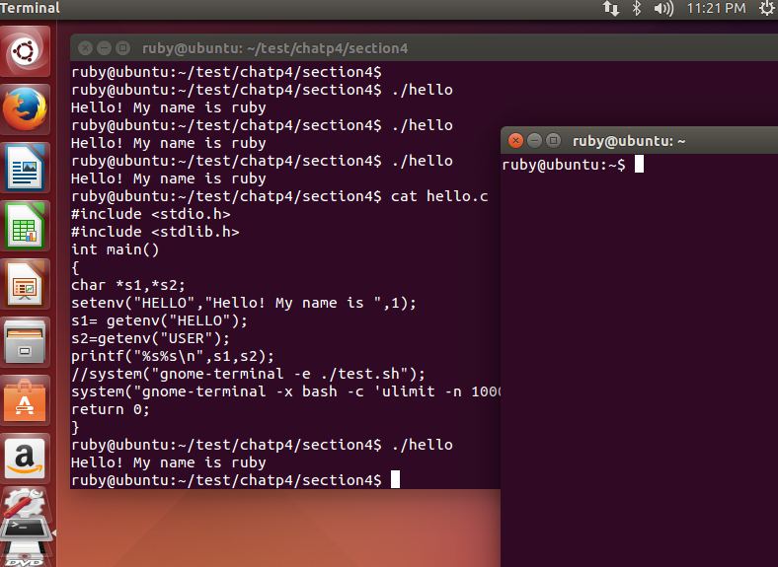
环境变量- C语言程序使用Linux环境变量
编译程序
$ gcc -o hello hello.c
执行程序
$ ./hello
Notes:
下面我们操作演示一下。好，我们来编译并执行这个程序。

Slide 35
环境变量-总结
环境变量的概念
环境变量相关文件
环境变量操作

Slide 36
题目
进程环境
环境变量
系统调用

Slide 37
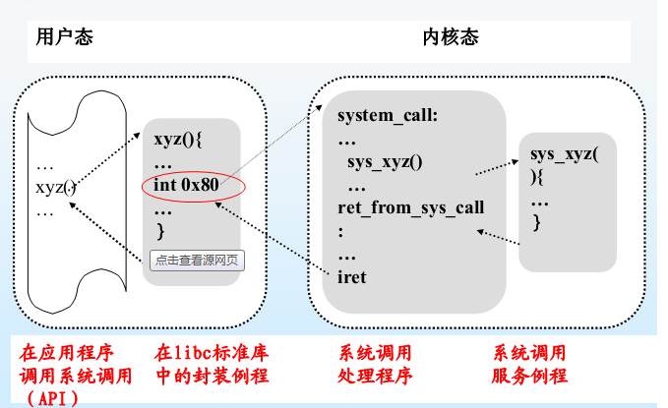
系统调用-概念
系统调用（system call）：
系统调用是在内核中实现的，通过一定的方式把系统调用给用户，系统调用是用户程序和内核交互的接口
系统调用的调用位置在用户空间
系统调用的处理位置在内核空间
图1
Notes:
一个稳定运行的Linux操作系统需要内核和用户应用程序之间的完美配合，内核提供各种各样的服务，然后用户应用程序通过某种途径使用这些服务，进而契合用户的不同需求。
用户应用程序访问并使用内核所提供的各种服务的途径即是系统调用。在内核和用户应用程序相交界的地方，内核提供了一组系统调用接口，通过这组接口，应用程序可以访问系统硬件和各种操作系统资源。比如用户可以通过文件系统相关的系统调用，请求系统打开文件、关闭文件或读写文件；可以通过时钟相关的系统调用，获得系统时间或设置定时器等。
内核提供的这组系统调用通常也被称之为系统调用接口层。系统调用接口层作为内核和用户应用程序之间的中间层，扮演了一个桥梁，或者说中间人的角色。系统调用把应用程序的请求传达给内核，待内核处理完请求后再将处理结果返回给应用程序。
对图进行说明（重点）http://www.uml.org.cn/c++/201306265.asp

Slide 38
系统调用-系统调用与库函数
函数库调用 | 系统调用
在所有的ANSI C编译器版本中，C库函数是相同的 | 各个操作系统的系统调用是不同的
它调用函数库中的一段程序（或函数） | 它调用系统内核的服务
与用户程序相联系 | 是操作系统的一个入口点
在用户地址空间执行 | 在内核地址空间执行
它的运行时间属于“用户时间” | 它的运行时间属于“系统时间”
属于过程调用，调用开销较小 | 需要在用户空间和内核上下文环境间切换，开销较大
典型的C函数库调用：scanf printf | 典型的系统调用：fork write
Notes:
Linux下对文件操作有两种方式：系统调用(system call)和库函数调用(Library functions)。
系统调用实际上就是指最底层的一个调用，在linux程序设计里面就是底层调用的意思。面向的是硬件。
而库函数调用则面向的是应用开发的，相当于应用程序的api。库函数调用通常用于应用程序中对一般文件的访问。库函数调用是系统无关的，因此可移植性好。
由于库函数调用是基于C库的，因此也就不可能用于内核空间的驱动程序中对设备的操作。
下面我们有个表格，从几个方面分析了函数库调用和系统调用的不同。
比如函数库调用在所有的ANSIC编译器版本中，C库函数是相同的，而系统调用在各个操作系统中的系统调用是不同的。函数库调用是调用函数库中的一段程序，而系统调用调用的是系统内核的服务。
函数库调用它是与用户程序相联系，在用户地址空间执行，它的运行时间属于“用户时间”，而系统调用，它是操作系统的一个入口点，它是在内核空间执行，它的运行时间属于“系统时间”。
另外从开销上来讲，系统调用由于是需要在用户空间和内核上下文环境间切换，开销较大，而函数库调用开销是比较小的。
我们用一句话总结下就是：函数库调用是语言或应用程序的一部分，而系统调用是操作系统的一部分。

Slide 39
系统调用-系统调用分类
进程控制
名称 | 作用
fork | 创建一个新进程
clone | 按指定条件创建子进程
execve | 运行可执行文件
exit | 中止进程
_exit | 立即中止当前进程
getdtablesize | 进程所能打开的最大文件数
getpgid | 获取指定进程组标识号
setpgid | 设置指定进程组标志号
getpgrp | 获取当前进程组标识号
… | …
Notes:
系统调用提供了很多接口，首先先看进程控制的接口。
有fork创建一个新进程。execve是运行可执行文件，exit是终止进程，_exit立即终止当前进程。
还有一些进程组标识号的系统接口，如getpgid，setpgid等等。

Slide 40
系统调用-典型系统调用介绍
文件系统控制
名称 | 作用
fcntl | 文件控制
open | 打开文件
creat | 创建新文件
close | 关闭文件描述字
read | 读文件
write | 写文件
chmod | 改变文件权限
chown | 改变文件的属主或用户组
pread | 对文件随机读
… | …
Notes:
对于文件系统控制的系统调用接口，包括了打开一个文件open，读read，写write，关闭close，以及修改文件权限的接口。
另外还有改变文件属主，用户组等接口。

Slide 41
系统调用-典型系统调用介绍
名称 | 作用
getdomainname | 取域名
setdomainname | 设置域名
gethostid | 获取主机标识号
sethostid | 设置主机标识号
gethostname | 获取本主机名称
sethostname | 设置主机名称
….. | …
网络管理
Notes:
这些是网络管理的系统调用接口。

Slide 42
系统调用-典型系统调用介绍
名称 | 作用
getuid | 获取用户标识号
setuid | 设置用户标志号
getgid | 获取组标识号
setgid | 设置组标志号
getegid | 获取有效组标识号
setegid | 设置有效组标识号
geteuid | 获取有效用户标识号
seteuid | 设置有效用户标识号
… | …
用户管理
Notes:
最后再给大家介绍下用户管理的系统调用接口。
比如getuid是获取用户标识号，setuid是设置用户标志号，等等

Slide 43
系统调用-通过glibc提供的库函数使用系统调用
使用系统调用chmod
#include <errno.h> //记录系统错误代码
#include <stdio.h>
int main()
{
int rc;
rc = chmod("/etc/passwd", 0444);
if (rc == -1)
printf("chmod failed, errno = %d\n", errno);
else
printf("chmod success!\n");
return 0;
}
Notes:
glibc 是 Linux 下使用的开源的标准 C 库，它是 GNU 发布的 libc 库，即运行时库。glibc 为程序员提供丰富的 API（Application Programming Interface），除了例如字符串处理、数学运算等用户态服务之外，最重要的是封装了操作系统提供的系统服务，即系统调用的封装。那么glibc提供的系统调用API与内核特定的系统调用之间的关系是什么呢？
通常情况，每个特定的系统调用对应了至少一个 glibc 封装的库函数，如系统提供的打开文件系统调用 sys_open 对应的是 glibc 中的 open 函数；
其次，glibc 一个单独的 API 可能调用多个系统调用，如 glibc 提供的 printf 函数就会调用如 sys_open、sys_mmap、sys_write、sys_close 等等系统调用；
另外，多个 API 也可能只对应同一个系统调用，如glibc 下实现的 malloc、calloc、free 等函数用来分配和释放内存，都利用了内核的 sys_brk 的系统调用。
举例来说，我们通过 glibc 提供的chmod 函数来改变文件 etc/passwd 的属性为 444

Slide 44
系统调用-C程序使用系统调用
编译程序
$ gcc -o hello hello.c
执行程序
$ ./hello hello.c
执行结果
chmod failed, errno = 1
错误码：
/usr/include/asm-generic/errno-base.h
Notes:
编译，执行，我们看一下执行结果。
在普通用户下编译运用，输出结果为：chmod failed, errno = 1
上面系统调用返回的值为-1，说明系统调用失败，错误码为1，
在 /usr/include/asm-generic/errno-base.h 文件中有如下错误代码说明：#define EPERM 1 /* Operation not permitted */
即无权限进行该操作，我们以普通用户权限是无法修改 /etc/passwd 文件的属性的，结果正确。

Slide 45
系统调用-通过syscall直接使用系统调用
使用系统调用chmod
#include <stdio.h>
#include <unistd.h>
#include <sys/syscall.h>
#include <errno.h>
int main()
{
int rc;
rc = syscall(SYS_chmod, "/etc/passwd", 0444);
if (rc == -1)
printf("chmod failed, errno = %d\n", errno);
else
printf("chmod succeess!\n");
return 0;
}
Notes:
使用上面的方法有很多好处，首先你无须知道更多的细节，如 chmod 系统调用号，你只需了解 glibc 提供的 API 的原型；其次，该方法具有更好的移植性，你可以很轻松将该程序移植到其他平台，或者将 glibc 库换成其它库，程序只需做少量改动。 但有点不足是，如果 glibc 没有封装某个内核提供的系统调用时，我就没办法通过上面的方法来调用该系统调用。如我自己通过编译内核增加了一个系统调用，这时 glibc 不可能有你新增系统调用的封装 API，此时我们可以利用 glibc 提供的syscall 函数直接调用。该函数定义在 unistd.h 头文件中，函数原型如下：
long int syscall (long int sysno, ...)
sysno 是系统调用号，每个系统调用都有唯一的系统调用号来标识。在 sys/syscall.h 中有所有可能的系统调用号的宏定义。
... 为剩余可变长的参数，为系统调用所带的参数，根据系统调用的不同，可带0~5个不等的参数，如果超过特定系统调用能带的参数，多余的参数被忽略。
返回值 该函数返回值为特定系统调用的返回值，在系统调用成功之后你可以将该返回值转化为特定的类型，如果系统调用失败则返回 -1，错误代码存放在 errno 中。
上面修改 /etc/passwd 文件的属性为例，这次使用 syscall 直接调用：

Slide 46
系统调用- 通过syscall直接使用系统调用
编译程序
$ gcc -o hello hello.c
执行程序
$ ./hello hello.c
执行结果
chmod failed, errno = 1
错误码：
/usr/include/asm-generic/errno-base.h
Notes:
在普通用户下编译执行，输出的结果与上例相同。
http://www.linuxidc.com/Linux/2014-12/110238.htm

Slide 47
系统调用-开发自己的系统调用
编写系统调用服务例程
在< asm/unistd.h >中添加一个新的系统调用号
在系统调用表中添加新的表项
编译内核
编写用户态的程序
Notes:
为Linux添加新的系统调用是件相对容易的事情，因为系统调用的实现并不需要去关心如何从用户空间转换到内核空间，以及系统调用处理程序如何去执行的。我们主要遵循下面几个步骤：编写系统调用服务例程；添加系统调用号；修改系统调用表；重新编译内核并测试新添加的系统调用，最后编写用户态的程序。
当然这几个步骤不需要大家死记的，通过多次实际操作，应该就可以熟练的掌握了。
http://book.51cto.com/art/201007/213651.htm

Slide 48
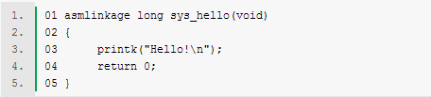
系统调用-系统调用开发实例
图1
图2
编写系统调用服务例程
注：asmlinkage是个宏，使用它是为了保持参数在stack中，不要使用寄存器来编译。
通常，应该为新的系统调用服务例程创建一个新的文件进行存放，但也可以将其定义在其他文件之中（ kernel/sys.c ）并加上注释做必要说明。
同时，还要在include/linux/syscalls.h文件中添加原型声明：
Notes:
假设要编写hello系统调用的服务例程，实现的代码如图1。
这里注意，asmlinkage是个宏，使用它是为了保持参数在stack中，不要使用寄存器来编译。
一般新的服务例程会创建一个新的文件来存放，或者定义在其他文件中，然后加上注释。
当然还需要声明新添加的服务例程函数，声明是需要在include/linux/syscalls.h中的，如图2所示

Slide 49
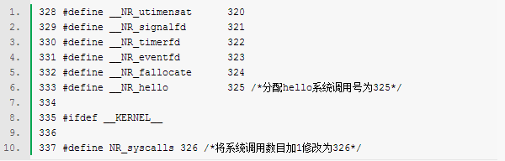
系统调用-系统调用开发实例
图1
标号①
标号②
在< asm/unistd.h >中添加一个新的系统调用号
每个系统调用都会拥有一个独一无二的系统调用号，所以接下来需要更新include/asm-generic/unistd.h文件，为hello系统调用添加一个系统调用号。
在unistd.h文件中，我们可以看到每个系统调用号的命名规则都是统一的，都以“_NR_”开头来命名的。
Notes:
每个系统调用都会拥有一个独一无二的系统调用号，所以接下来需要更新include/asm-i386/unistd.h文件，为hello系统调用添加一个系统调用号。如图1
这里我们可以看到每个系统调用号的命名规则都是统一的，都以“_NR_”开头来命名的，所以hello服务例程的系统调用号的定义就为_NR_hello，看标号①，分配hello系统调用号为325。同时，还需要注意要将系统调用数据加1，修改为326，如标号②

Slide 50
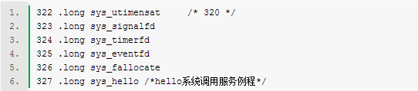
系统调用-系统调用开发实例
在系统调用表中添加新的表项
为了让系统调用处理程序system_call函数能够找到hello系统调用，我们还需要修改系统调用表sys_call_table，放入服务例程，sys_hello函数的地址（arch/x86/kernel/syscall_table_32.S）。
新的系统调用hello的服务例程被添加到了sys_call_table的末尾。我们可以注意到，sys_call_table每隔5个表项就会有一个注释，表明该项的系统调用号，这个好习惯可以在查找系统调用对应的系统调用号时提供方便。
标号②
标号①
图1
Notes:
为了让系统调用处理程序system_call函数能够找到hello系统调用，我们还需要修改系统调用表sys_call_table，放入服务例程，sys_hello函数的地址（arch/x86/kernel/syscall_table_32.S）。如图1中的标号①。
新的系统调用hello的服务例程被添加到了sys_call_table的末尾。我们可以注意到，sys_call_table每隔5个表项就会有一个注释，可以看标号②的行号，表明该项的系统调用号，这个好习惯可以在查找系统调用对应的系统调用号时提供方便。

Slide 51
系统调用-系统调用开发实例
编译内核
安装开发工具
build-essential
libncurses-dev
kernel-package
fakeroot
。。。。。。
下载内核源码
www.kernel.org下载指定版本内核源码
配置内核
运行make menuconfig
或使用现有配置/boot/config-XXX
编译安装内核
make
make install
make module
make module_install
Mkinitramfs
修改内核启动选项
修改grub中的kernel字段
Notes:
第4步，是编译内核，因为编译内核，需要很长的时间，所以这里就不演示了，大家有兴趣的，可以按照ppt上面的步骤在课后练习下。
这里在后面Linux内核编程中也会涉及到。

Slide 52
系统调用-系统调用开发实例
编写用户态的程序
#include <stdio.h>
#include <sys/syscall.h>
#include <sys/types.h>
#define __NR_hello 325
int main(int argc, char *argv[] )
{
syscall(__NR_hello);
return 0;
}
Notes:
最后就是编写用户态的程序，调用hello例程，我们使用syscall来调用hello例程

Slide 53

系统调用-C程序使用系统调用
图1
编译程序
$ gcc -o hello hello.c
执行程序
$ ./hello hello.c
Notes:
编译并执行，如下就是编译的结果。
好，本节Linux系统环境就到这里。

Slide 54
系统调用-总结
系统调用的概念
系统调用函数接口
列举系统调用的几种方式
开发系统调用的步骤

Slide 55
谢谢 !

